Slide 1


SELÇUKLU
KONYA
2011
İTALYA TANITIMI
ROMA’YA YOLCULUK

Slide 2
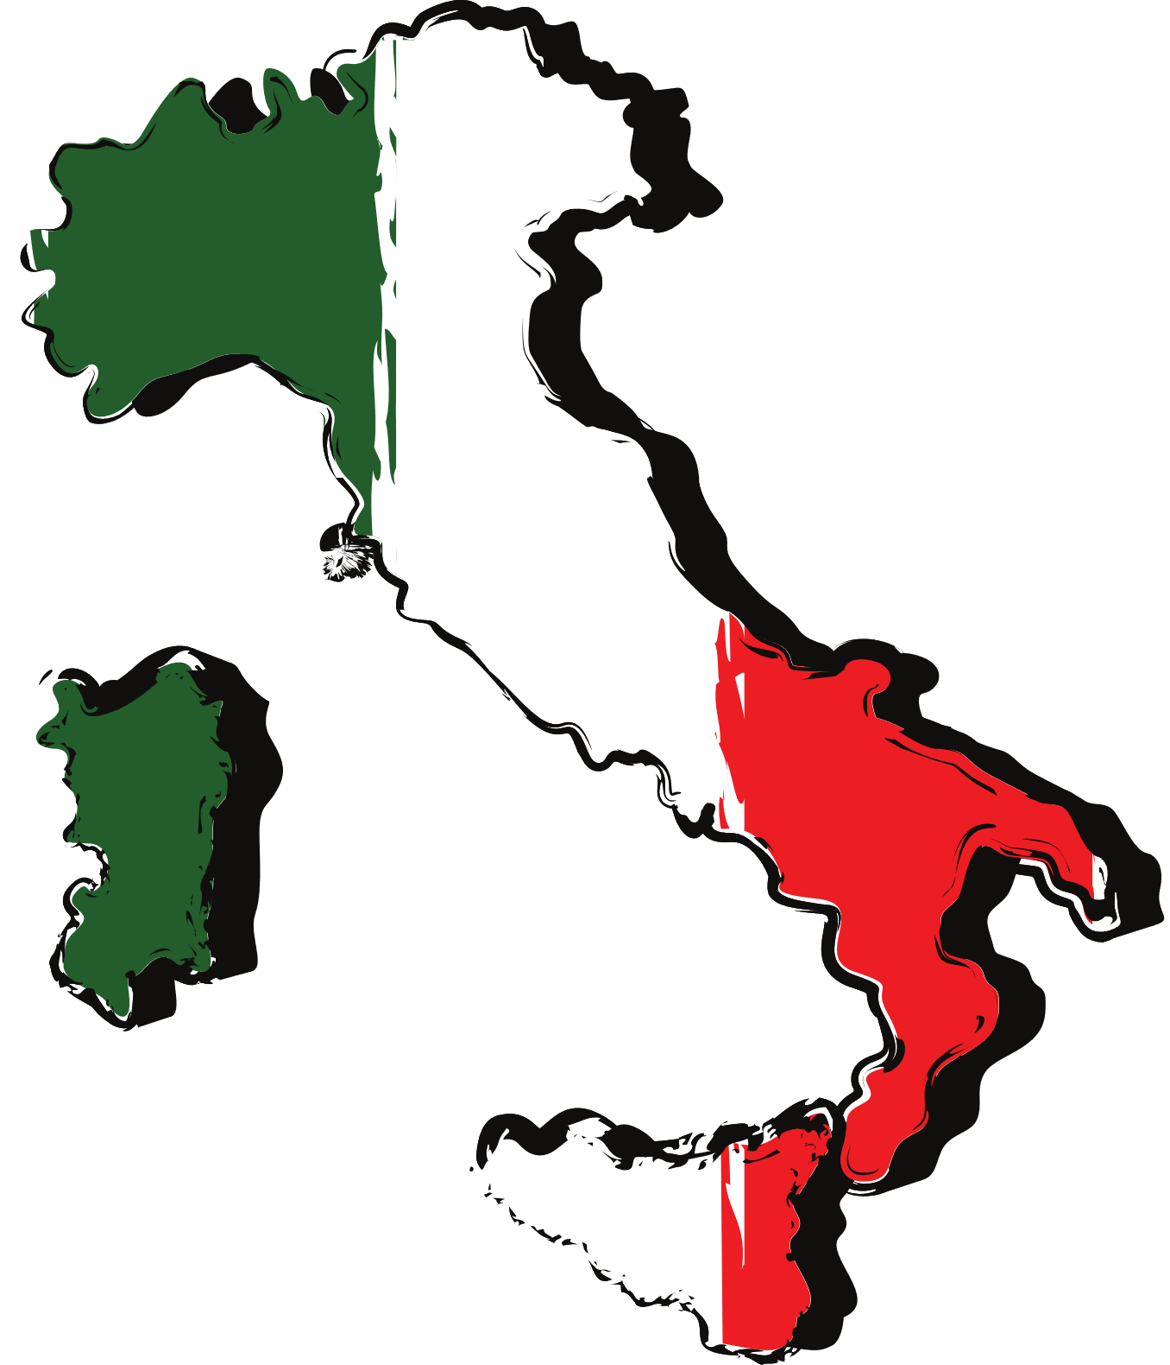
İTALYA HAKKINDA GENEL BİLGİLER
İtalya, Güney Avrupa'da yer alır ve başkenti Roma'dır.
Ülke; tarihi, sanatı, mimarisi ve mutfağıyla dünyaca ünlüdür.
İtalya'nın kültürel mirası, UNESCO Dünya Mirası Listesi'nde yer alan birçok yapıyı içerir.
İtalya, aynı zamanda mutfağıyla da dünya genelinde tanınmıştır.

Slide 3
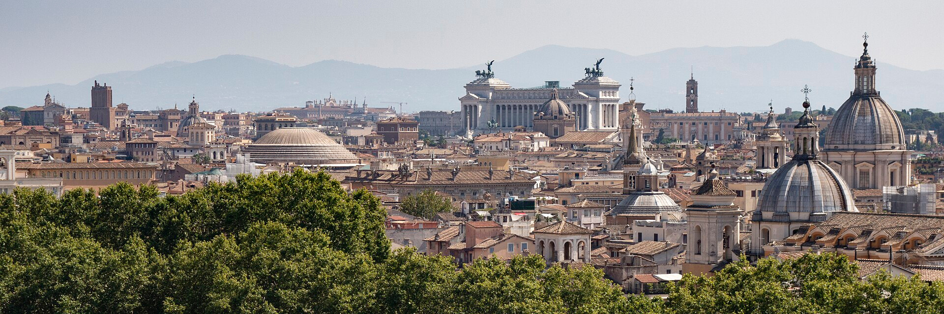
ROMA: TARİH VE KÜLTÜR BAŞKENTİ
İtalya’nın hem başkenti hem de en kalabalık şehri olan Roma, Antik Roma İmparatorluğu'nun kalbidir ve dünya tarihinin en önemli şehirlerinden biridir.
Yaklaşık 2,7 milyon nüfuslu şehirde, Katoliklerin ruhani lideri Papa’nın yaşadığı bağımsız devlet Vatikan da yer almaktadır.
Bu sebeple Roma'ya, bazı kaynaklar tarafından «İki Devletin Başkenti» de denilmektedir.

Slide 4
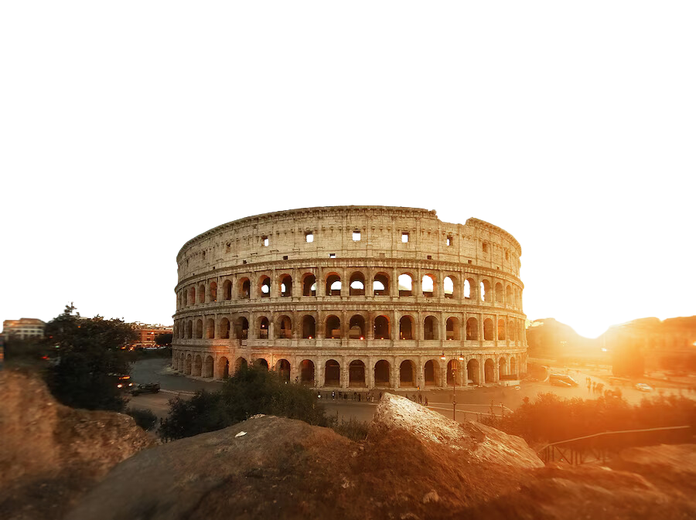
ROMA’NIN ÜNLÜ YAPILARI
KOLEZYUM
Dünya'nın Yeni Yedi Harikası'ndan biri seçilen Kolezyum ya da diğer adıyla Flavianus Amfitiyatrosu, İtalya'nın başkenti Roma'da bulunan bir amfitiyatrodur.
Dünyanın en büyük amfitiyatrosu olan Kolezyum, Antik Roma döneminde gladyatör gösterileri ve diğer halka açık etkinlikler için kullanılırdı.
Günümüzde depremden dolayı harap vaziyette olmasına ve taşlarının çalınmasına rağmen Kolezyum, Roma İmparatorluğu'nun uzun zamandan beri ikonik sembolü olarak görülür.

Slide 5
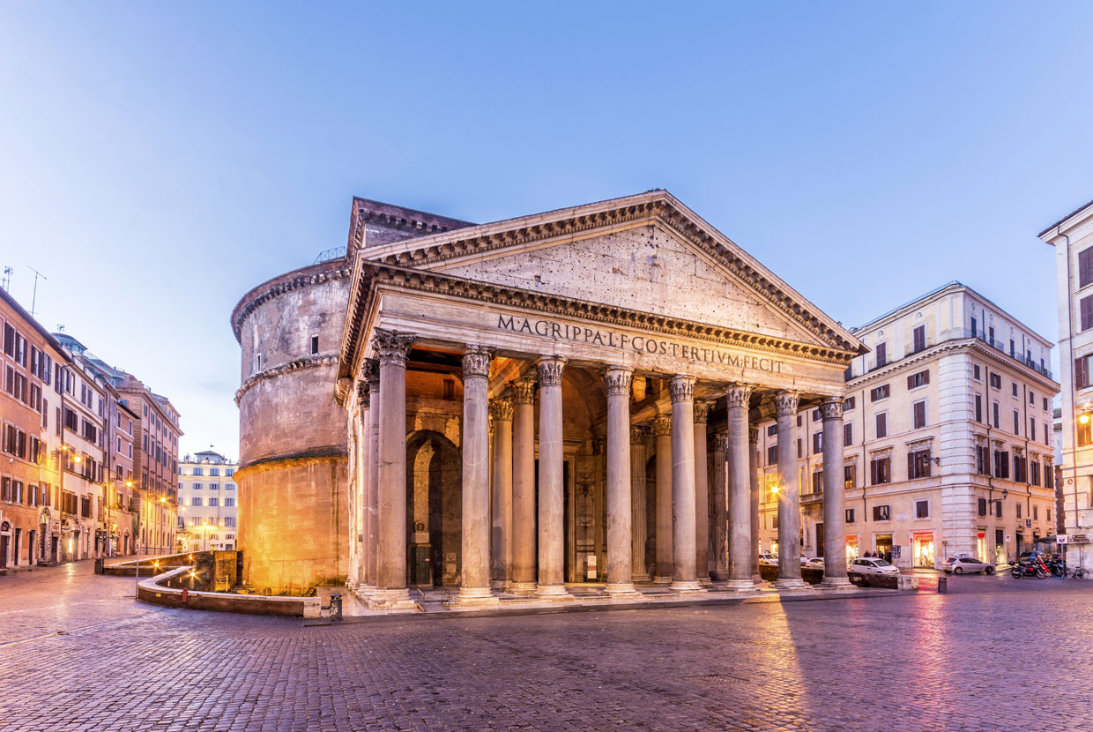
PANTHEON TAPINAĞI
İlk olarak Antik Roma'nın tüm tanrıları için tapınak olarak inşa edilmiş bir yapıdır. Panteon kavramı bugün, içinde meşhur kimselerin gömülü olduğu anıtlar için kullanılır.
Tüm Roma yapıları içinde en iyi korunmuş olanı ve muhtemelen de dünyada döneminin en iyi korunmuş binasıdır.

Slide 6
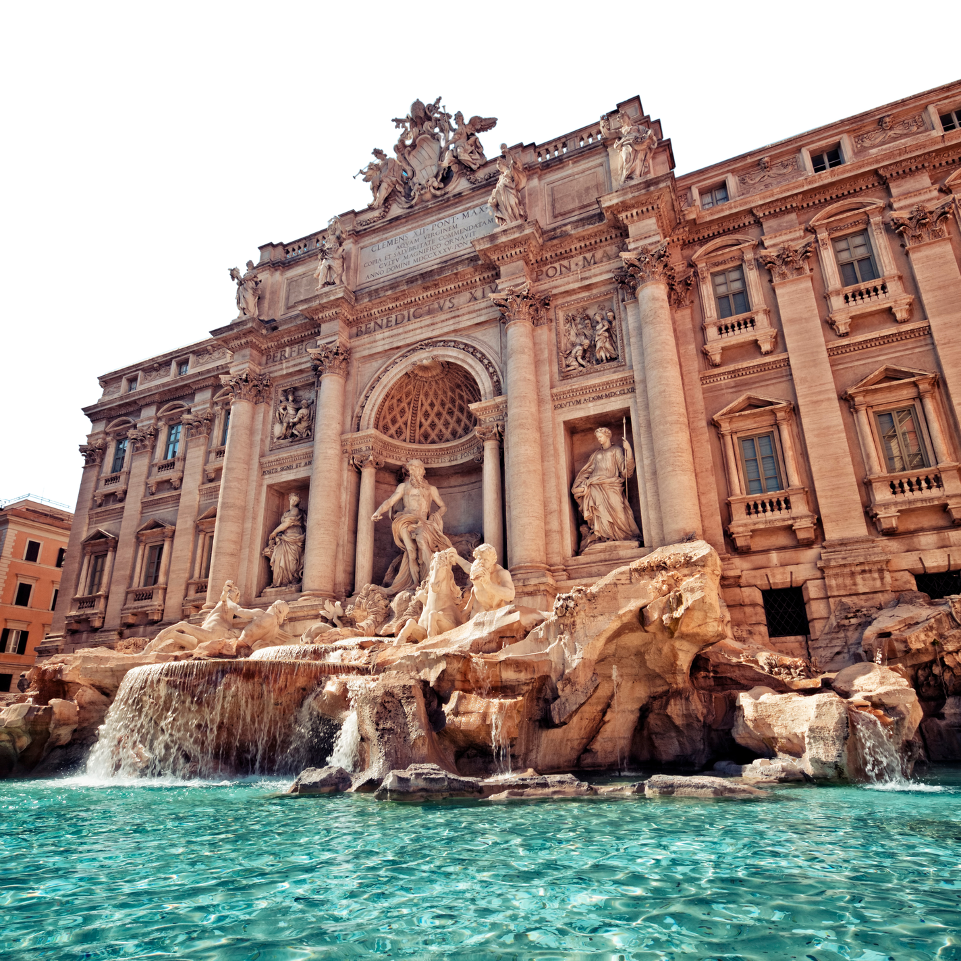
TREVİ ÇEŞMESİ
Trevi Çeşmesi, Roma'nın en ünlü çeşmelerinden biridir ve İtalya'nın barok mimarisinin en güzel örneklerinden sayılır.
Adı, "Tre Vie" (üç yol) anlamına gelir; çünkü çeşme, üç yolun kesiştiği bir noktada inşa edilmiştir.
Çeşme, yalnızca mimarisiyle değil, aynı zamanda gelenekleriyle de ünlüdür. Ziyaretçiler, çeşmeye bozuk para atarak dilek tutarlar.

Slide 7
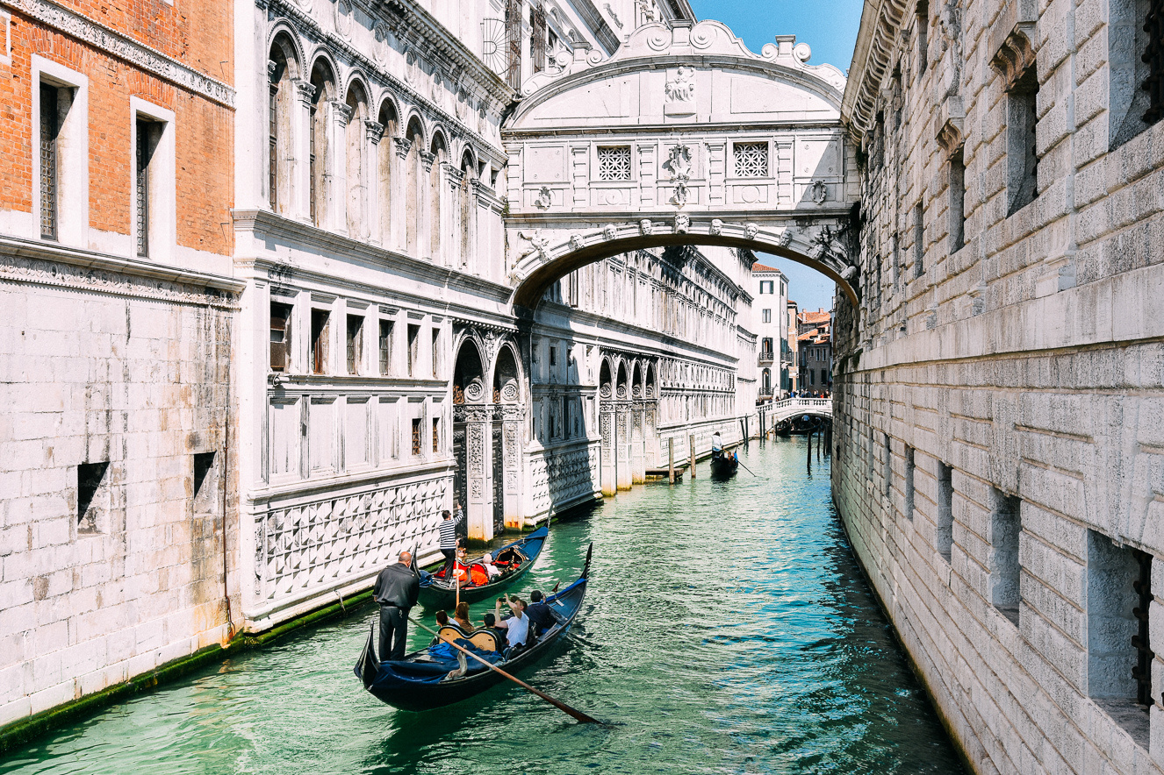
VENEDİK: YÜZEN ŞEHİR
Venedik, İtalya'nın kuzeydoğusunda yer alan eşsiz bir şehir olup 100'den fazla ada ve kanaldan oluşur.
Venedik; gondolları, tarihi köprüleri ve San Marco Meydanı ile ünlüdür.
Bu şehir bütünüyle, UNESCO Dünya Mirası Listesi’ndedir.

Slide 8
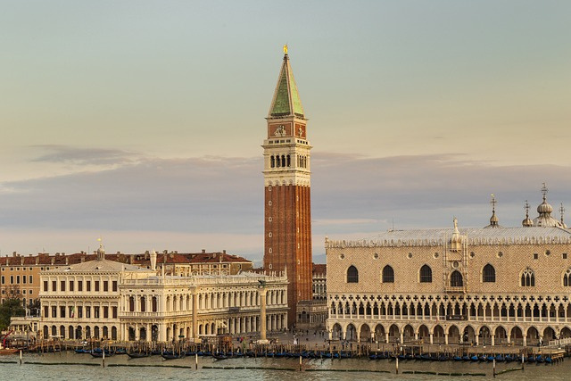
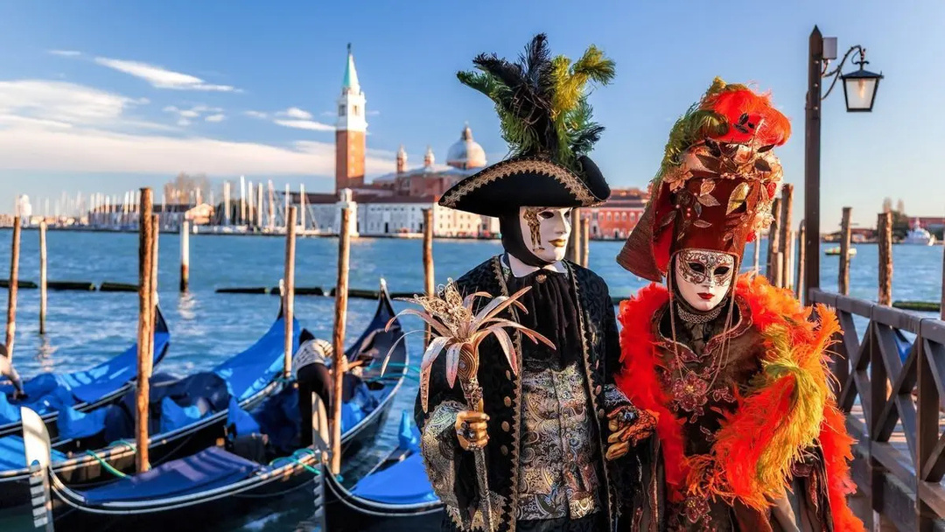
Venedik'teki San Marco Meydanı, 117 metrelik uzunluğu ile dünyanın en geniş meydanlarından biridir.
Venedik'te her yıl düzenlenen Venedik Karnavalı, 11 gün süren ve renkli maskelerle yapılan bir kutlama olup şehrin önemli etkinliklerindendir.

Slide 9
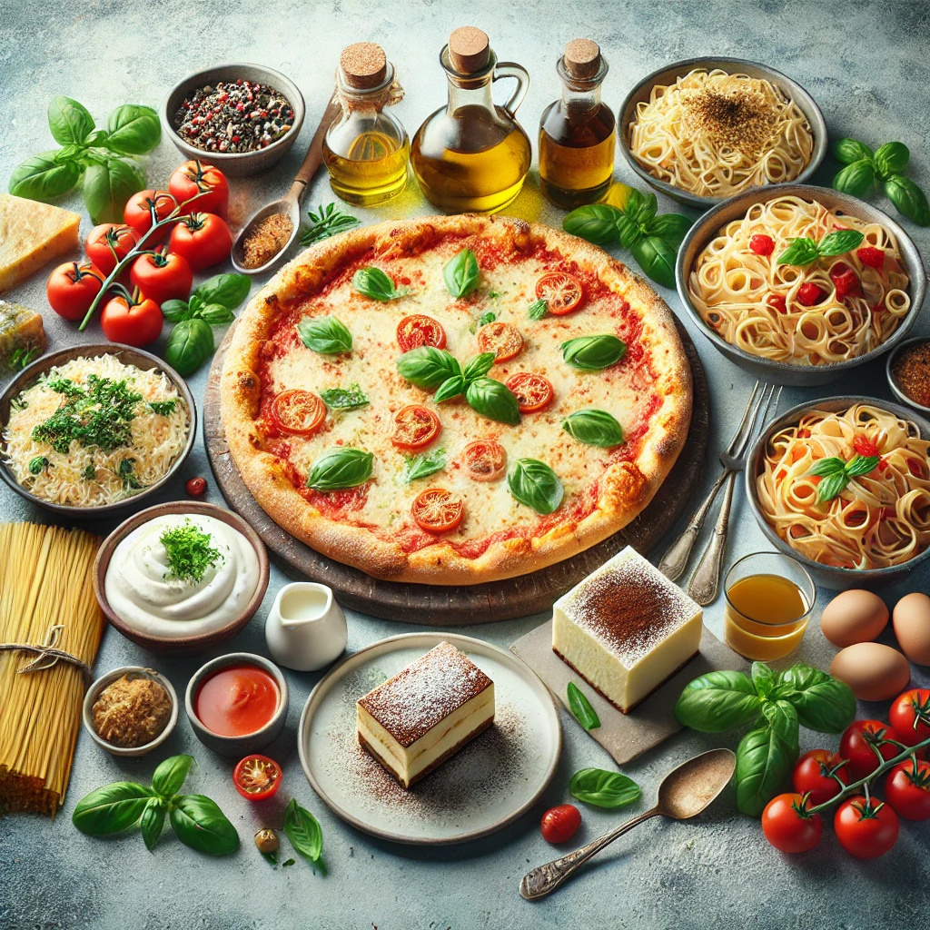
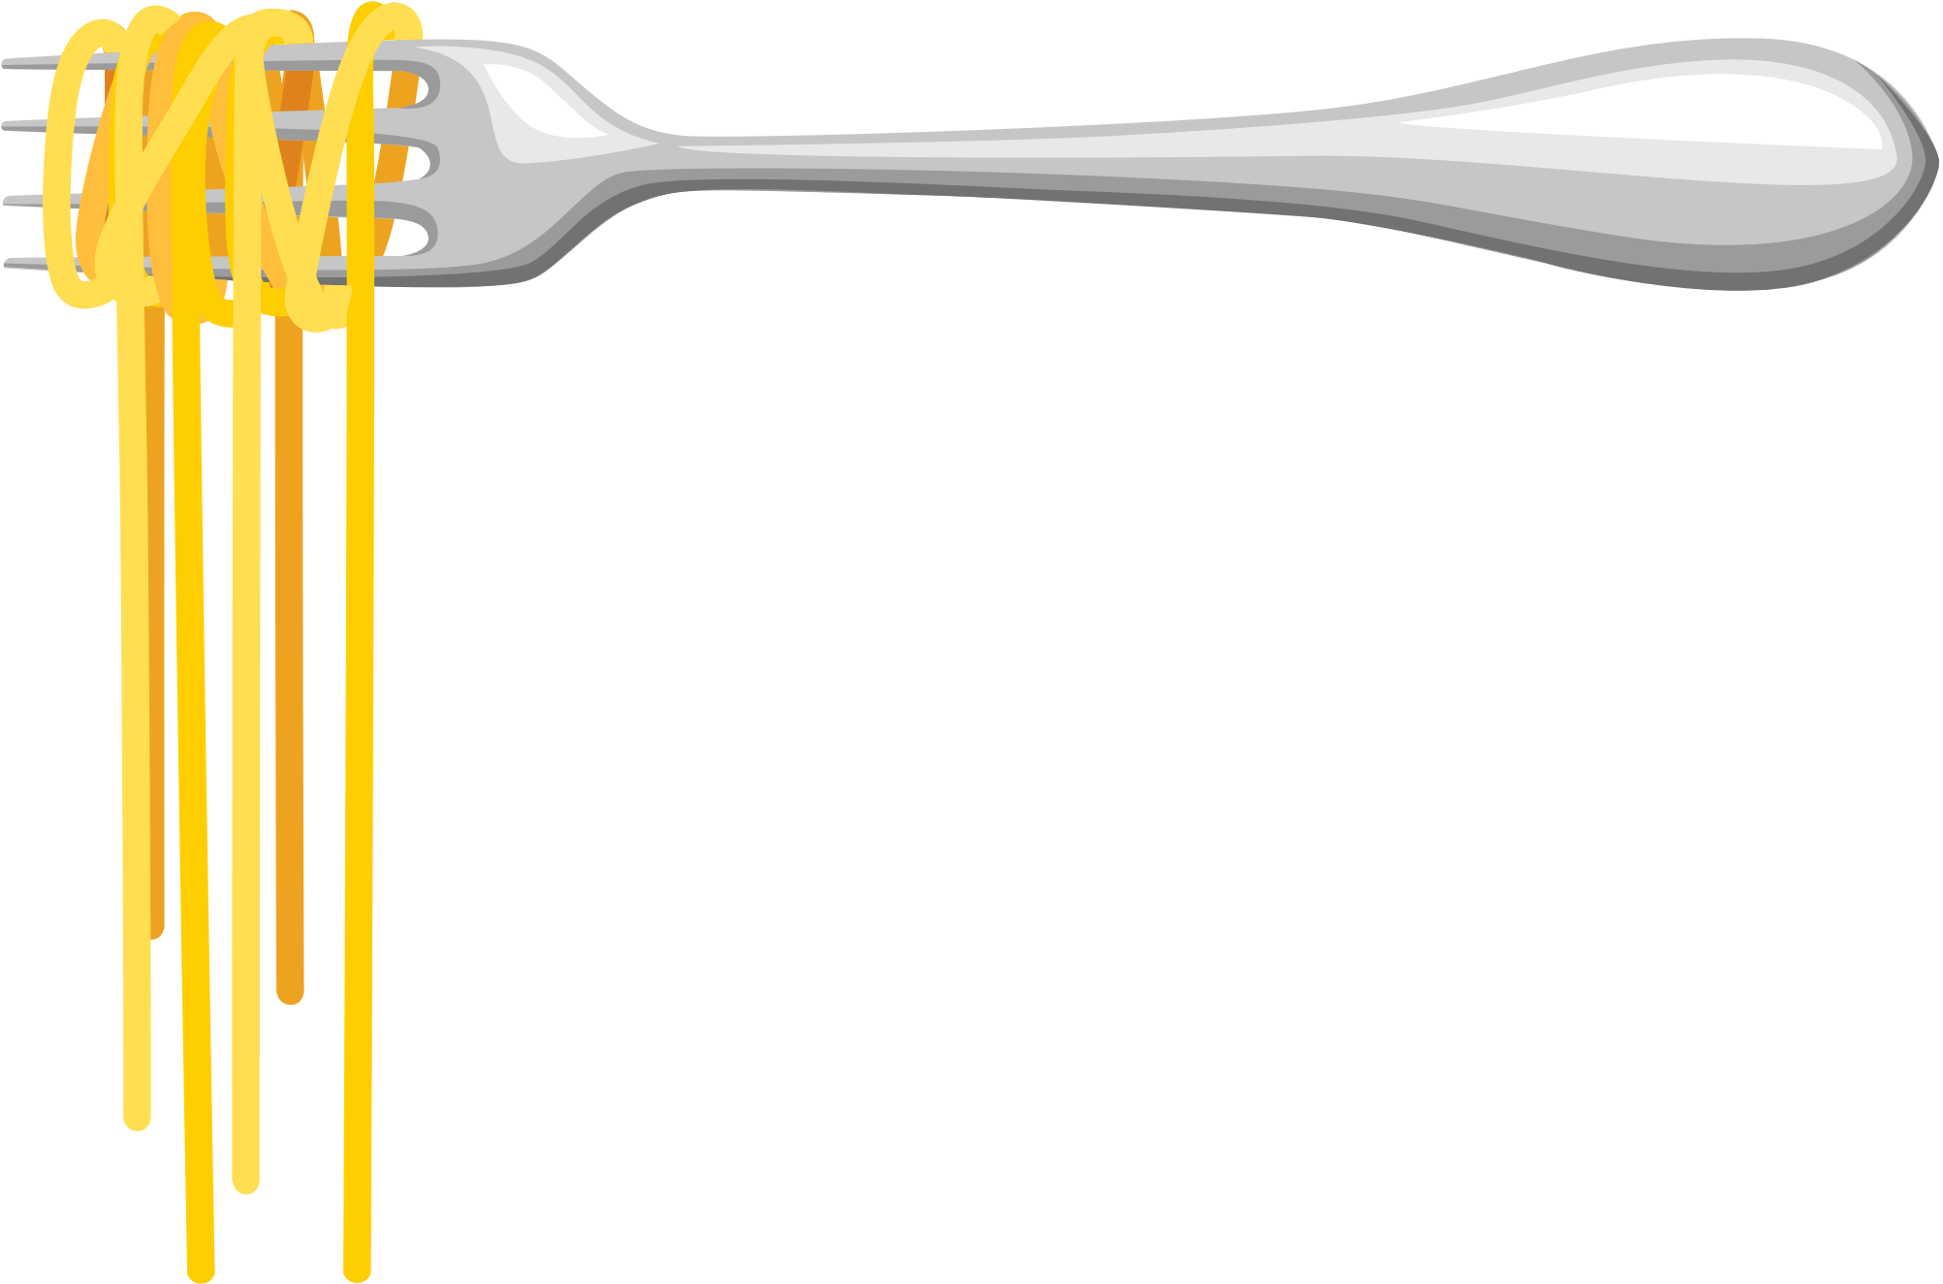
İTALYAN MUTFAĞI
İtalyan mutfağı; kökeni M.Ö. 4. yüzyıla kadar uzanan, toplumsal ve siyasi değişimlerle yüzyıllar içerisinde gelişmiş, dünyanın her köşesinde tanınan ve sevilen; pizza, makarna, risotto, zeytinyağı, parmesan peyniri ve tiramisu gibi lezzetleriyle öne çıkan zengin bir mutfaktır.

Slide 10
ROMA VE VENEDİK;
TARİH, KÜLTÜR VE MUTFAKLA DOLU BİRER HAZİNEDİR.
ERASMUS PROJEMİZ KAPSAMINDA BU İKİ EŞSİZ ŞEHRİ KEŞFEDEREK, FARKLI KÜLTÜRLER ARASINDA KÖPRÜLER KURACAK VE UNUTULMAZ DENEYİMLER EDİNECEĞİZ. KATILIMINIZ VE İLGİNİZ İÇİN TEŞEKKÜR EDERİZ!
Aysut DEMET GÖRÜCÜ - Önder GÖKGÜL

